Slide 1
Plan de trabajo para el Año Mariano
(curso 2018-2019)

Slide 2
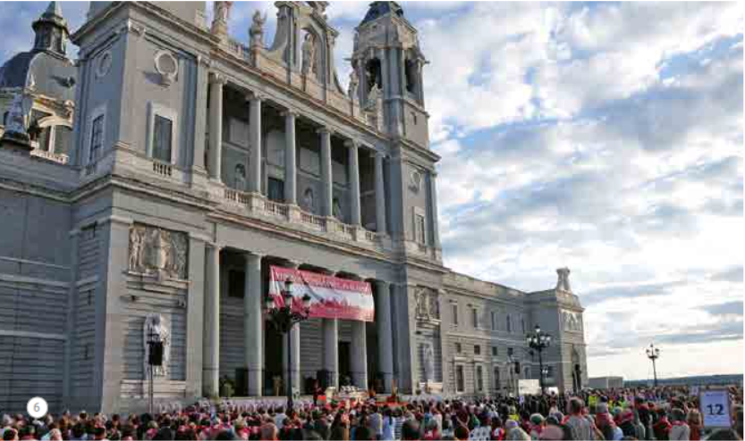
EL PDE TERMINÓ, PERO EL TRABAJO CONTINÚA
Una vez más queremos
agradecer a todos los grupos
que han trabajado en
los últimos tres años
el Plan Diocesano de Evan-
gelización la labor realizada.
Una tarea que, como nos recuerda
don Carlos en la carta que abre este material de trabajo,
continúa; porque la vida sigue y, como Iglesia que somos,
siempre estamos en camino; así será hasta que el Señor vuelva.

Slide 3
EL PDE TERMINÓ, PERO EL TRABAJO CONTINÚA
Se trata de un camino que,
por supuesto, está vinculado
al que ya llevamos recorrido
y en el que queremos tener
muy presente todo lo que
los grupos han propuesto,
a luz de la Palabra de Dios, para conseguir la anhelada
conversión pastoral de la archidiócesis de Madrid.

Slide 4
EL PDE TERMINÓ, PERO EL TRABAJO CONTINÚA
También es un camino
abierto al futuro:
abierto sobre todo a
la novedad de Dios y
a todo aquello que Él
nos quiera manifestar.
Así, pues, no estamos cerrados a nada,
sino, más bien, dispuestos a dejarnos sorprender por el Señor
y por lo que en su Providencia amorosa nos tenga preparado.

Slide 5
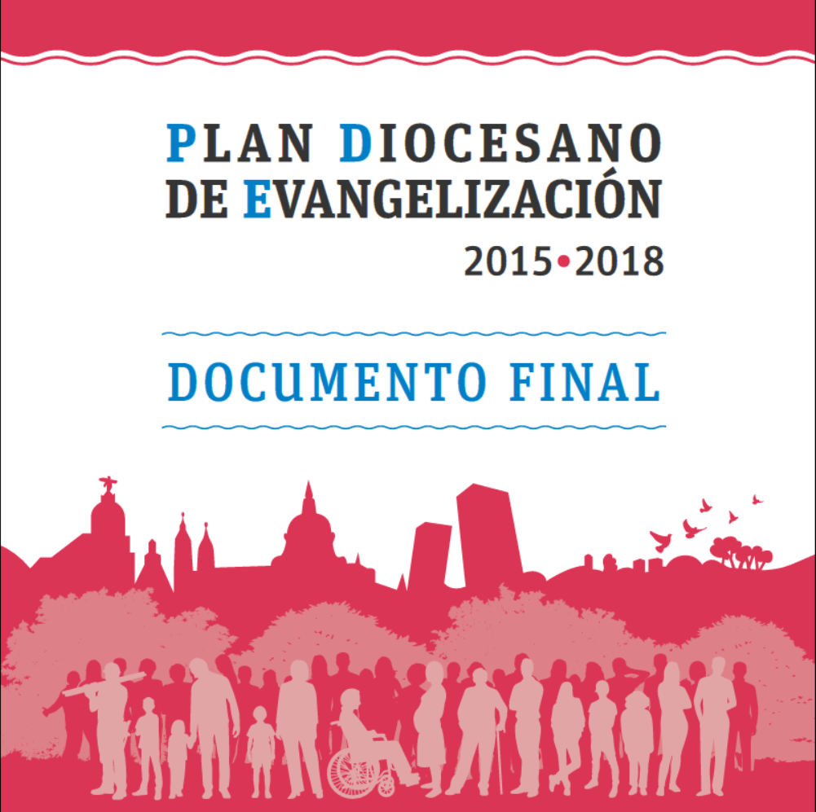
Primera tarea:
Conocer el documento final del PDE

Slide 6
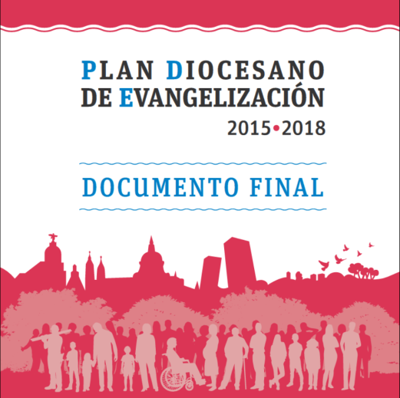
Primera tarea:
Conocer el documento final del PDE
Principales propuestas sobre:
La acogida.
El acompañamiento.
La pastoral socio-caritativa.
La celebración de los sacramentos.
El diálogo fe-cultura.
La vida de la diócesis.
La espiritualidad.
La formación.
La comunión eclesial.
Iglesia en salida.
La pastoral juvenil.
La pastoral familiar.
Los sacerdotes.
Propuestas varias.

Slide 7
Primera tarea:
Conocer el documento final del PDE
Iniciativas pastorales surgidas con ocasión del PDE:
Iniciativas promovidas por la archidiócesis.
Iniciativas relacionadas con la acogida y el acompañamiento.
Iniciativas de tipo social: promoción de la justicia, etc.
Iniciativas relacionadas con el anuncio y el fortalecimiento de la fe.
Iniciativas relacionadas con la liturgia.
Iniciativas relacionadas con la comunión eclesial.
Iniciativas varias: culturales, deportivas y lúdicas; relacionadas con las devociones populares, con las nuevas tecnologías, etc.
Otras iniciativas pastorales.

Slide 8
Primera tarea:
Conocer el documento final del PDE
Prospectivas. Líneas de acción pastoral:
Líneas de acción general.
Acogida.
Acompañamiento.
Pastoral socio-caritativa.
La celebración de los sacramentos.
Diálogo fe-cultura.
La vida de la diócesis.
Espiritualidad.
Formación.
Comunión eclesial
Iglesia en salida.
Pastoral juvenil.
Pastoral familiar.

Slide 9
Segunda tarea: Discernir y decidir
«Habéis sido enriquecidos en todo» (1 Co 1,5).
Aprovechemos toda esa riqueza con la que el Señor
Nos ha bendecido y de la que tenemos que hacernos responsables.
Pongamos a trabajar cada uno de los talentos recibidos
y pidamos que el dueño de la mies acreciente los frutos que comienzan a germinar, los que van creciendo y los que ya están maduros; y que nos regale otros muchos,
de manera que nos sintamos alentados a continuar trabajando
para su mayor gloria y por el bien de todos los hombres,
nuestros hermanos.
† Carlos, card. Osoro Sierra,
Arzobispo de Madrid.

Slide 11
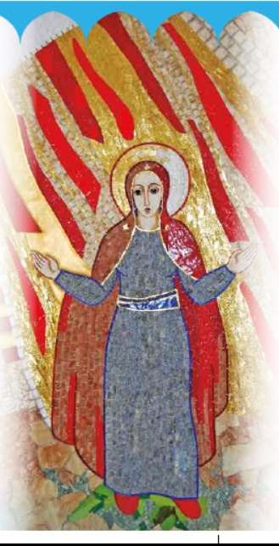
Objetivo general, principales tareas para el Año Mariano
Aprender de María a ser discípulos-misioneros de Jesucristo.
Acercarnos a nuestra Madre,
acogiéndola en nuestro corazón,
descubriendo su camino
para hacer presente y
dar rostro humano a Jesucristo.

Slide 12
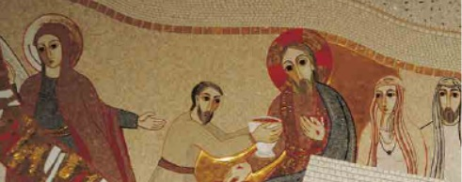
Objetivo general, principales tareas para el Año Mariano
Aprender de María a ser discípulos-misioneros de Jesucristo.
El Señor impulsa a la Iglesia diocesana a ser Madre.
A acoger a los hombres y a acompañarlos,
A acercarnos a los que más necesitan, marginados y excluidos;
A practicar, en definitiva, las obras de misericordia.

Slide 13
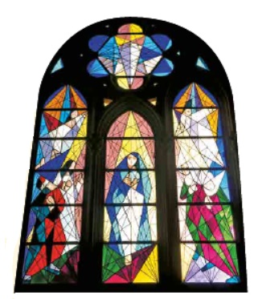
Objetivo general, principales tareas para el Año Mariano
Aprender de María a ser discípulos-misioneros de Jesucristo.
El Señor nos impulsa a vivir con más hondura
nuestra fe en la celebración de los sacramen-
tos;
Vivir en diálogo abierto entre la fe y
la cultura de nuestro tiempo;
Simplificar estructuras y hacerlas más
operativas y vivas en la vida concreta
de la Iglesia diocesana;
Fomentar la oración personal y comunitaria;
Asombrarnos ante un Dios que se hace cercano a nosotros;

Slide 14
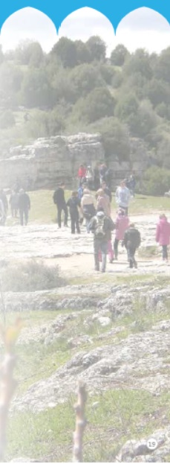
Objetivo general, principales tareas para el Año Mariano
Aprender de María a ser discípulos-misioneros de Jesucristo.
Dejarnos formar como cristianos en todas las dimensiones que tiene la vida sin excluir ninguna;
Vivir con fuerza la comunión eclesial, que fue el gran deseo del Señor para con sus discípulos para hacernos creíbles entre los hombres…

Slide 15
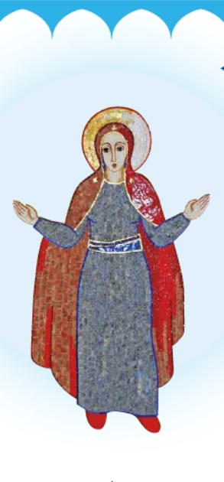
Objetivo general, principales tareas para el Año Mariano
Aprender de María a ser discípulos-misioneros de Jesucristo.
Acércate a nuestra Madre, la Virgen María.
Descubre junto a nuestra Madre, la Virgen María, la grandeza de ser discípulo misionero.
Vive las tareas esenciales del discípulo-
misionero como nuestra Madre,
la Virgen María.

Slide 16
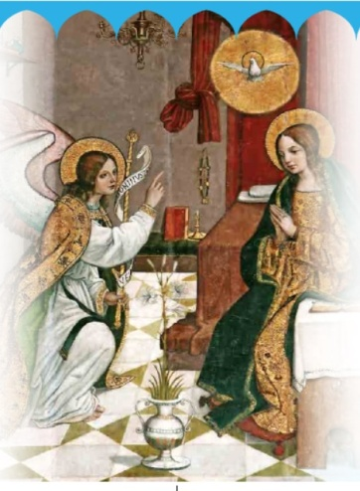
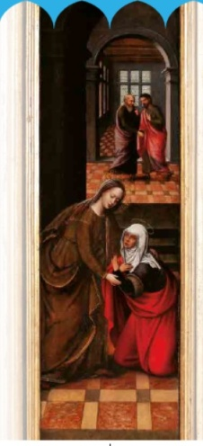
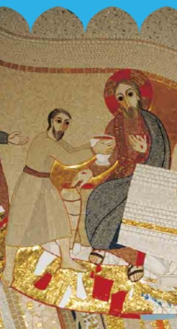
Lectio divina para el Año Mariano
Don Carlos Osoro, nuestro cardenal-arzobispo,
ha pensado en tres textos evangélicos donde María tiene
un especial protagonismo:
La anunciación: Lc 1,26-38.
La visitación de María a su pariente Isabel: Lc 1,39-56.
Las bodas de Caná: Jn 2,1-12.

Slide 17
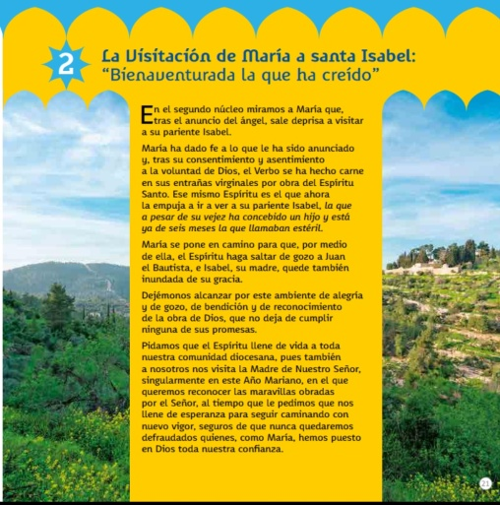
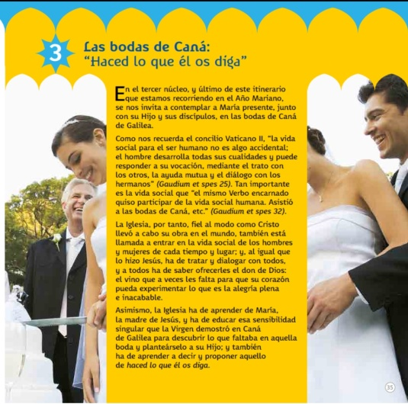
Lectio divina para el Año Mariano
Para hacer la lectio con cada uno de esos textos hemos elaborado tres núcleos.
Al igual que hemos hecho durante los trabajos del PDE, proponemos que cada trimestre del presente curso (2018/2019) se trabaje uno de ellos.

Slide 18
Lectio divina para el Año Mariano
Los tres núcleos siguen el mismo esquema:
Breve introducción.
Oración inicial.
Motivación.
Para preparar y disponer el corazón, la mente y todo nuestro ser para acoger el correspondiente pasaje evangélico, proponemos la lectura de un breve comentario del papa Francisco sobre el texto elegido.
El texto para la lectio; y, a continuación, los cinco puntos para realizarla:
Escuchamos.
Meditamos.
Contemplamos.
Oramos.
Actuamos.
Concluimos, a modo de resumen, con un texto de un Padre de la Iglesia, en los dos primeros núcleos, y un texto de san Juan Pablo II, en el tercero.

Slide 19
Lectio divina para el Año Mariano
Buzón de comentarios:
A diferencia de lo que sucedía durante los trabajos del PDE, aquí no hay que enviar propuestas al finalizar cada
núcleo, aunque, por supuesto, estamos abiertos
para servir de instrumento de comunicación entre
todos.
Por eso, mantendremos abierto una especie de buzón
en el que podréis dejar vuestros comentarios de cómo ha ido cada núcleo, las cosas que habéis podido reflexionar a luz de
la Palabra de Dios y todo aquello que sintáis que es bueno compartir con todos y para todos. Por nuestra parte, con mucho gusto, iremos elaborando una pequeña síntesis de todas vuestras aportaciones,
y que sirva para enriquecimiento mutuo.
Buzón

